Slide 1



SYSTEM SECURITY
Homeworks
Università Federico II di Napoli
Ottaiano Giada
Bertolero Andrea
20.12.2024

Slide 2
Contenuti
OpenSSL
Java Cryptography Architecture
Apache/Tomcat
HashiCorp Vault
LDAP + XACML
Keycloak
NIST 800-53
Microsoft Threat Modelling Tool

Slide 3

01
OpenSSL
Generazione del certificato

Slide 4

In questo primo homework è stato utilizzato OpenSSL per generare una chiave privata al fine di ottenere un certificato. Innanzitutto è stato utilizzato il seguente comando:
openssl genpkey -algorithm RSA -out private_key.key
L'algoritmo RSA è uno degli algoritmi di crittografia asimmetrica più utilizzati. La crittografia asimmetrica, a differenza di quella simmetrica, utilizza due chiavi separate: una chiave pubblica per cifrare i dati e una chiave privata per decifrarli. L'algoritmo RSA si basa su operazioni matematiche su numeri primi molto grandi.

Slide 5
Dopo aver generato la chiave, si è proceduto con la verifica che essa sia stata generata correttamente:
openssl rsa -in private_key.key –check
Dopodiché, per ottenere un certificato, è necessaria una CSR (Certificate Signing Request):
openssl req -new -key private_key.key -out request.csr
Essa contiene la chiave pubblica e altre informazioni identificative, mentre la chiave privata rimane segreta e viene utilizzata per decifrare i dati cifrati con la chiave pubblica. La CA firma la CSR, creando così un certificato digitale. Durante questa operazione vengono richiesti dei dettagli, come ad esempio il Common Name (localhost) o il Locality Name.

Slide 6
Infine, si simula il processo di firma da parte di un'Autorità di Certificazione (CA). Normalmente, una CA firma la CSR e fornisce un certificato, ma in questo caso, il certificato è firmato dalla stessa chiave privata generata in precedenza:
openssl x509 -req -days 365 -in request.csr -signkey private_key.key -out certificate.crt
Quindi il certificato è utile per test, ma non sarà considerato affidabile da client come browser web o altri sistemi senza una procedura esplicita di fiducia.

Slide 7
02
Java Cryptography Architecture
Parsing del certificato

Slide 8
Classi implementate
Per lavorare con Java è stato prima necessario importare il
certificato in un keystore mediante keytool:
keytool -importcert -file certificate.crt -alias mioCertificato -keystore keystore.jks
Questo creerà un file keystore (keystore.jks) che contiene il certificato generato.
CertificateInfo
CertificateValidation
Estrazione delle informazioni dal certificato.
Controllo di validità del certificate.
ShowCertificate
CertificateManager
Visualizzazione certificato.
Unione delle tre funzionalità.

Slide 9
CertificateInfo
Estrae un certificato specificato tramite alias e visualizza alcune informazioni su di esso se è un certificato X.509. Le informazioni estratte includono:
Soggetto
Entità a cui è stato rilasciato il certificato
Emittente
L’autorità che ha emesso il certificato
Date di validità
Periodo di validità del certificato
Numero di serie
Identificatore univoco del certificato
Algoritmo di firma
Algoritmo utilizzato per firmare il certificato

Slide 10
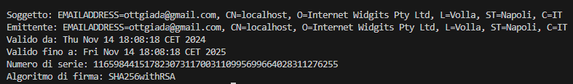
CertificateInfo
In particolare, X.509 è uno standard internazionale per i certificati digitali, che definisce un formato per rappresentare i certificati utilizzati nella crittografia asimmetrica, ad esempio in protocolli come SSL/TLS per la sicurezza delle comunicazioni su Internet.
Caricato il keystore e ottenuto il certificato da esso, è possibile estrarre le informazioni dal certificato:

Slide 11

CertificateValidation
La classe si occupa di estrarre il certificato dal keystore generato precedentemente mediante password e alias, per poi effettuare il controllo di validità.
Utilizzando il metodo checkValidity(), viene verificata la validità del certificato rispetto alla data attuale. Se l'algoritmo di firma è SHA256withRSA o SHA512withRSA, il programma stampa che l'algoritmo di firma è sicuro.

Slide 12
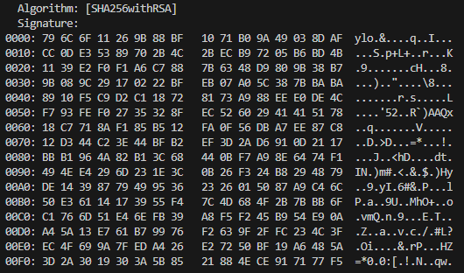
ShowCertificate
La classe si occupa di mostrare il contenuto del certificato mediante l’uso di un oggetto CertificateFactory. In particolare, CertificateFactory è un modo per ottenere oggetti Certificate a partire da formati di certificati comuni, facilitando l'interazione con i certificati in applicazioni Java. Il certificato viene letto dal file tramite un flusso di input (FileInputStream), e quindi viene generato un oggetto Certificate usando generateCertificate().

Slide 13
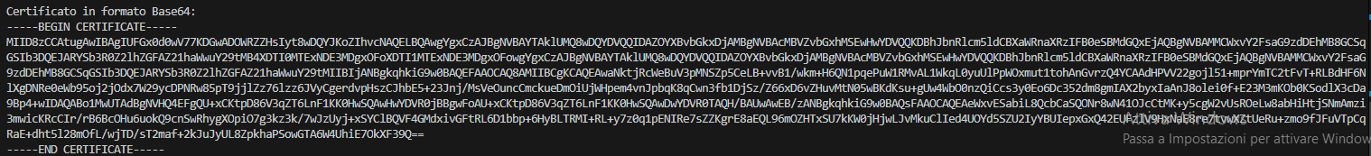
CertificateManager
La classe integra tutte le funzionalità implementate precedentemente. In particolare, il programma carica un certificato X.509 da un keystore, estrae informazioni sul certificato (come soggetto, emittente, validità e algoritmo di firma), verifica la validità del certificato e la sicurezza dell'algoritmo di firma, quindi stampa il certificato in formato Base64, un sistema di codifica che converte i dati binari in una stringa di caratteri ASCII leggibili.

Slide 14
03
Apache/Tomcat
Configurazione con https

Slide 15
Configurazione httpd.conf
In questo homework è stato necessario innanzitutto configurare Apache definendo dapprima la ServerRoot, mettendolo in ascolto sul porto 80 per impostazione predefinita e abilitando una serie di moduli necessari per il corretto funzionamento, garantendo il controllo CM-7.
In particolare, mod_ssl supporta le connessioni sicure tramite SSL/TLS, mentre mod_proxy gestisce il proxy inverso per inoltrare le richieste a server backend, necessario per l’homework successivo. Successivamente sono stati definiti i file di log, per poi importare il file di configurazione "test_ssl.conf ".

Slide 16
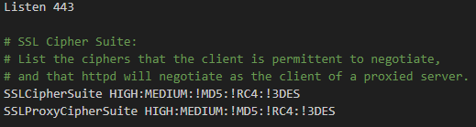
Configurazione test_ssl.conf
Tutte le direttive di configurazione contenute in test_ssl.conf verranno caricate e applicate come parte della configurazione di Apache, sovrascrivendo o aggiungendo nuove impostazioni a quelle già presenti.
In particolare, Apache viene configurato sulla porta 443, ossia la porta standard per le connessioni HTTPS.
Vengono definite le suite di cifratura SSL/TLS consentite: le suite HIGH e MEDIUM sono per le connessioni sicure,
mentre viene escluso l'uso di algoritmi deboli.
Notes:
!MD5, !RC4, !3DES: escludono algoritmi considerati non sicuri:
MD5: vulnerabile a collisioni.
RC4: soggetto ad attacchi statistici.
3DES: ormai obsoleto per via della chiave corta effettiva (112 bit).

Slide 17
Configurazione test_ssl.conf
La configurazione mediante una connessione HTTPS è necessaria per garantire la protezione della riservatezza e l’integrità delle informazioni trasmesse. Inoltre, è necessaria per garantire che le connessioni tra i sistemi siano sicure, siano tracciabili e che siano protette contro eventuali rischi legati alla comunicazione tra sistemi diversi.
Questo è stato fatto per garantire i controlli AC-4 e CA-3.

Slide 18

Configurazione test_ssl.conf
Vengono disabilitate le versioni più obsolete di SSL e TLS,
permettendo l'uso di versioni più moderne.
È stato configurato un VirtualHost sulla porta 443 per gestire le connessioni HTTPS. Il ServerName è impostato su
localhost, e sono specificati i file di log per gli errori e gli accessi. La direttiva SSLEngine on attiva il supporto SSL.
Sono specificati certificato e chiave privata, necessari per stabilire connessioni sicure.

Slide 19
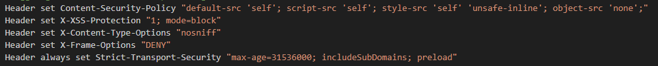
Configurazione test_ssl.conf
Nella configurazione è stato necessario anche aggiungere degli header di sicurezza per mitigare XSS, risolvendo così il controllo SI-10 relativo alla validazione dell’input.
Di seguito descriviamo ciascun header.

Slide 20
Content-Security-Policy (CSP)
Esso limita le fonti da cui il browser può caricare contenuti come script, stili, immagini.
default-src 'self'
Permette di caricare contenuti solo dal dominio di origine.
script-src 'self'
Consente l'esecuzione di script solo dal dominio di origine.
style-src 'self' 'unsafe-inline’
Impedisce il caricamento di oggetti (ad esempio, file Flash o Java applet).
Permette stili dal dominio di origine e stili inline.
object-src 'none'

Slide 21
X-XSS-Protection e X-Content-Type-Options
Il primo attiva il filtro anti-XSS del browser, bloccando il rendering della pagina se viene rilevato un attacco XSS.
Il secondo, invece, Impedisce ai browser di dedurre il tipo MIME dei contenuti. Ad esempio, se il server invia un file con tipo text/plain, il browser non proverà a eseguirlo come script JavaScript anche se contiene codice JavaScript.
Notes:
Un MIME Type è un identificatore che descrive il tipo di contenuto di un file o una risorsa su Internet

Slide 22
X-Frame-Options e Strict-Transport-Security (HSTS)
Il primo impedisce che la pagina venga caricata all'interno di un frame o iframe, per cui nessun sito può incorporare la pagina. È utile perché protegge contro attacchi di clickjacking, dove un attaccante potrebbe sovrapporre elementi ingannevoli sopra la pagina.
Il secondo forza l’uso di HTTPS per il sito e tutti i suoi sottodomini.
Notes:
N.B. un iframe è una sorta di "finestra" che consente di visualizzare contenuti da altre risorse o domini direttamente nella tua pagina.

Slide 23
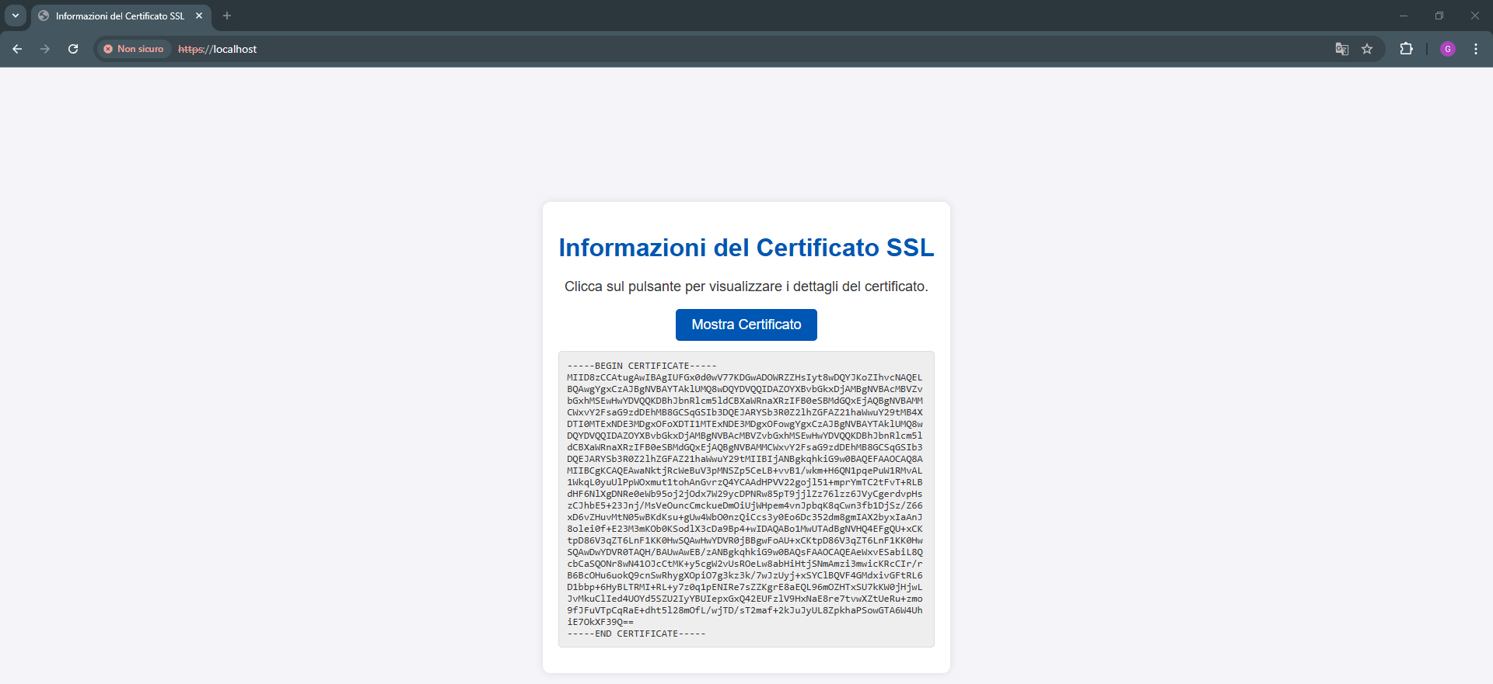
Risultati
Mediante Javascript viene caricato il certificato e mostrato sulla pagina index.html

Slide 24
04
HashiCorp Vault
Protezione di credenziali private

Slide 25
Proxy
In questo homework sono state sfruttate le modifiche fatte su Apache per l’utilizzo di un proxy. La web app è stata realizzata mediante Flask, che nativamente funziona con HTTP ed è in esecuzione all’indirizzo 127.0.0.1:5000.
In questo caso, Apache riceve le richieste da parte dal client
e poi le inoltra alla web app. A differenza di un proxy tradizionale (che inoltra le richieste dai client a Internet), un proxy inverso si occupa di gestire le richieste in entrata per un server web e indirizzarle verso un altro server o servizio che risiede all'interno della rete.

Slide 26
Flask
Flask viene configurato per funzionare mediante HTTPS tramite il parametro:
ssl_context=('Config/localhost.crt', 'Config/private_key.key’)
Questo significa che tutta la comunicazione tra il client (browser) e il server è criptata, proteggendo i dati sensibili
(come le credenziali di accesso) da eventuali intercettazioni, garantendo il controllo AC-4 ed SC-8.

Slide 27
Sicurezza
Le credenziali sono gestite tramite Vault, il quale fa uso di HTTPS come definito nel file di configurazione "vault-config.hcl" mediante la definizione per rispettare la sicurezza delle interconnessioni tra i sistemi:
api_addr = "https://127.0.0.1:8200".
Per definire una chiave più sicura per Flask, si è deciso di utilizzare la libreria secrets, che è sicura e progettata per la
generazione di chiavi segrete.

Slide 28
Vault
Vault è stato configurato per funzionare con il metodo userpass, definendo così gli utenti sulla base di username e password. In particolare, sono stati definiti due tipi di utenti:
Admin
Standard
I permessi degli utenti sono stati definiti mediante le policy .hcl di Vault, che permettono di garantire il Least Privilege.
Ma cos’è e come funziona Vault?

Slide 29


Architettura di HashiCorp Vault
Il livello superiore della piramide si concentra sul controllo e sulla gestione degli accessi, rappresentando il controllo granulare che Vault fornisce.
Policies: regole di accesso che determinano chi può fare cosa con i segreti.
Token e Ruoli: autenticazione tramite token, con permessi definiti tramite ruoli e policies.
Questo è il livello più alto, poiché le policies determinano l'accesso a tutte le risorse di Vault.
Autenticazione e Secrets Engines
Vault Server e Storage Backend
Sicurezza e Cifratura
Policies
e
Controllo Accessi
Notes:
Access control

Slide 30
Architettura di HashiCorp Vault
Questo livello rappresenta i componenti di Vault che interagiscono direttamente con gli utenti e le applicazioni.
Authentication Backends: sistemi di autenticazione (es. LDAP, certificati SSL, OAuth) per i client.
Secrets Engines: plugin per la gestione dei segreti (KV, Database, PKI, Transit).
Questo livello si trova sopra la gestione sicura dei dati e l'archiviazione, in quanto è direttamente connesso con gli utenti e le applicazioni che richiedono l'accesso ai segreti.
Autenticazione e Secrets Engines
Vault Server e Storage Backend
Sicurezza e Cifratura
Policies
e
Controllo Accessi

Slide 31
Architettura di HashiCorp Vault
Questo livello rappresenta Vault come server e il sistema di archiviazione dei segreti.
Vault Server: gestisce tutte le operazioni di Vault (autenticazione, accesso ai segreti, etc.).
Storage Backend: Consul, AWS DynamoDB o altri sistemi di archiviazione per conservare i dati cifrati.
Questo livello si trova sopra la base, poiché Vault utilizza cifratura per proteggere i dati che vengono poi archiviati in backend sicuri.
Autenticazione e Secrets Engines
Vault Server e Storage Backend
Sicurezza e Cifratura
Policies
e
Controllo Accessi

Slide 32
Architettura di HashiCorp Vault
La base della piramide rappresenta la sicurezza fondamentale di Vault, che è la cifratura e la protezione dei dati. Questo è il cuore di Vault.
Cifratura AES-256: cifratura dei dati a riposo.
Master Key: gestione della chiave principale di Vault.
Transit Encryption: protezione dei dati in transito.
Questo è il livello più basso e rappresenta la sicurezza e la protezione dei segreti a livello fondamentale.
Autenticazione e Secrets Engines
Vault Server e Storage Backend
Sicurezza e Cifratura
Policies
e
Controllo Accessi

Slide 33
Funzionamento di HashiCorp Vault
Autenticazione del client
Token di Accesso
Interazione con Secrets Engines
Controllo accessi tramite Policies
Audit
Il client si autentica tramite un backend di autenticazione.

Slide 34

Funzionamento di HashiCorp Vault
Autenticazione del client
Token di Accesso
Interazione con Secrets Engines
Controllo accessi tramite Policies
Audit
Dopo l'autenticazione, il client riceve un token utilizzato per accedere alle risorse di Vault. Ha una scadenza e può essere rinnovato o distrutto manualmente.

Slide 35
Funzionamento di HashiCorp Vault
Autenticazione del client
Token di Accesso
Interazione con Secrets Engines
Controllo accessi tramite Policies
Audit
Il client può interagire con uno o più secrets engines per ottenere segreti (come credenziali temporanee) o per cifrare/decifrare dati.

Slide 36
Funzionamento di HashiCorp Vault
Autenticazione del client
Token di Accesso
Interazione con Secrets Engines
Controllo accessi tramite Policies
Audit
Il sistema di policies definisce cosa un client può fare con i segreti. Le policies sono scritte in un formato che determina se un client ha accesso a determinati segreti, se può modificarli o se può crearne di nuovi.

Slide 37
Funzionamento di HashiCorp Vault
Autenticazione del client
Token di Accesso
Interazione con Secrets Engines
Controllo accessi tramite Policies
Audit
Vault registra tutte le operazioni svolte su di esso (come l'accesso ai segreti) tramite un sistema di auditing. Questo permette di tracciare chi ha accesso a cosa e quando, aumentando la sicurezza del sistema, garantendo il controllo AC-7.

Slide 38
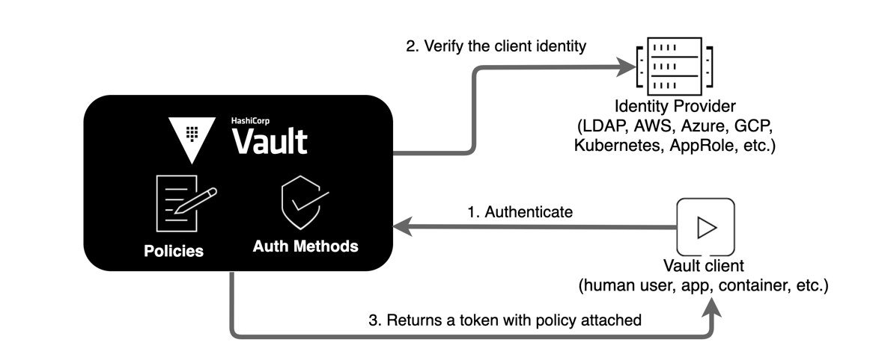
Funzionamento di HashiCorp Vault

Slide 39
Cifratura dei Dati a Riposo
Tutti i segreti sono cifrati da Vault. La cifratura è garantita da una Master Key che può essere gestita manualmente o automaticamente.
Quando i segreti vengono memorizzati, sono cifrati tramite l'algoritmo AES-256, ossia una chiave a 256 bit, uno degli algoritmi di cifratura più sicuri e ampiamente utilizzati per garantire la protezione dei dati, il che consente di garantire il controllo IA-7.
Quando un client legge o scrive un segreto, Vault lo cifra prima di archiviare il dato e lo decifra quando viene richiesto. La protezione dei dati a riposo garantisce il controllo SC-28.

Slide 40
Master key
Vault utilizza una Master Key per cifrare e decifrare i dati a livello di sistema. La Master Key è protetta e mai esposta all'esterno di Vault.
In particolare, Vault utilizza una tecnica chiamata Shamir's Secret Sharing per suddividere la Master Key in più "frammenti" e distribuirli tra più persone (ad esempio, amministratori di Vault). Questo è un meccanismo di sicurezza che garantisce che nessuna singola persona possa ottenere la chiave completa.
Notes:
Shamir's Secret Sharing = unseal

Slide 41
Cifratura dei Dati in Transito
La protezione delle informazioni in transito mediante appositi moduli crittografici consente di non esporre mai informazioni sensibili non autorizzate.
Questo risulta particolarmente importante nell’ambito dell’integrazione di un metodo di autenticazione, come LDAP, permettendo di garantire il controllo SC-4.
Notes:
Shamir's Secret Sharing = unseal

Slide 42


Admin policy
Ad esempio, l’admin ha accesso a tutti i segreti degli utenti:
Inoltre, ha la possibilità di modificare le password di tutti gli utenti standard, oltre che la propria, grazie alla seguente policy:

Slide 43

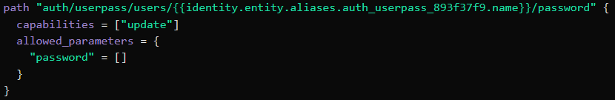
Standard policy
L’utente standard, invece, ha accesso solo ai propri segreti:
Mentre può modificare solo la propria password mediante la seguente policy:

Slide 44
Modalità Vault
Vault può essere eseguito in due modalità principali: Development Mode e Production Mode. Queste modalità differiscono in termini di configurazione, sicurezza e destinazione d'uso.
Dev
Progettata per testare e apprendere come funziona Vault.
All'avvio, Vault genera un token di root preconfigurato, eliminando la necessità di un processo di inizializzazione manuale.
Vault non utilizza HTTPS, ma la comunicazione avviene in chiaro su HTTP.
Molto semplice da configurare e avviare
Production
Progettata per ambienti reali e offre tutte le funzionalità di sicurezza, scalabilità e persistenza necessarie.
Configurazione personalizzata con un file .hcl per definire backend di archiviazione e interfaccia di rete.
Richiede HTTPS per proteggere le comunicazioni.
Deve essere inizializzato manualmente per generare le chiavi di sblocco e il token di root, per poi eseguire ogni volta l’unseal.

Slide 45
Secret Engine
Vault permette di proteggere i segreti degli utenti, come le impostazioni del proprio profilo, mediante i secret engine. Ogni Secret Engine è progettato per uno scopo specifico, ad esempio archiviare segreti statici, generare segreti dinamici o gestire certificati.
Il secret engine utilizzato in questo caso è kv, per proteggere i seguenti dati:
lingua
ruolo
tema

Slide 46
KV-V2
Il Key-Value (KV) Secret Engine è uno dei più semplici e più utilizzati in Vault.
In particolare, esso:
introduce il versioning dei segreti, permettendo di conservare diverse versioni dei dati.
È possibile recuperare versioni precedenti o eliminare specifiche versioni.
Supporta la "soft delete", che consente di recuperare segreti cancellati fino a quando non vengono eliminati definitivamente.

Slide 47
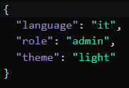
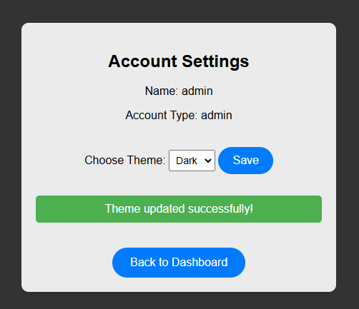
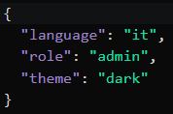
Gestione segreti
I segreti possono essere scritti in formato json, per esempio:
La nostra web app accede ai segreti degli utenti per recuperare il ruolo e il tema tramite le API di Vault.

Slide 48
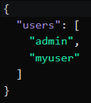
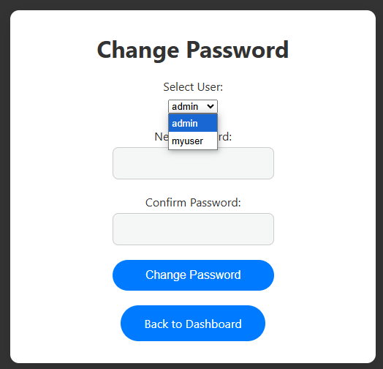
Gestione segreti
L’admin ha accesso anche alla lista degli utenti dell’applicazione:
Questo permette di selezionare l’utente la cui password deve essere modificata:

Slide 49
File audit device
Il dispositivo di audit su file scrive i log di audit in un file. Si tratta di un dispositivo di audit molto semplice in quanto si limita ad aggiungere i log a un file.
Il comando utilizzato per abilitarlo è il seguente:
vault audit enable file file_path=/var/log/vault_audit.log
La funzionalità è stata implementata per i controlli AC-7 e AU-2.

Slide 50
05
LDAP e XACML
Creazione di una semplice web app v1

Slide 51
LDAP
LDAP è un protocollo standard per accedere e mantenere servizi di directory distribuiti su una rete. Esso permette di organizzare le informazioni in una struttura ad albero, in cui ogni elemento è una entry, identificata da un Distinguished Name (DN).
LDAP for Windows permette di gestire gli utenti
e avviare un server che comunicherà con Vault. In particolare, è stato necessario configurare LDAP tramite il file "slapd.conf",
per poi configurare il file "base.ldif".

Slide 52
Root Entry
Il file di configurazione .ldif è strutturato nel seguente modo:
Root Entry
Organizational Units
Utenti
Gruppi
La root entry è la base della directory, ossia il punto di partenza per la struttura della directory e rappresenta il livello più alto nella gerarchia. La sua funzione è di fornire un'area centrale in cui tutte le informazioni relative alla directory sono organizzate e accessibili. In altre parole, è il "dominio" principale sotto cui risiedono tutte le altre voci.

Slide 53
Org Units
Sono contenitori logici che permettono di organizzare e strutturare i dati in modo gerarchico. Nel nostro caso abbiamo:
ou=users: contiene gli utenti.
ou=groups: contiene i gruppi.
Quindi possono essere nidificate per creare una struttura gerarchica, consentendo anche di avere delle OU all’interno di altre OU.

Slide 54
Users
Ogni utente è definito con un DN unico (uid), che li identifica all'interno dell'unità organizzativa "users". Ogni utente ha attributi come il nome, cognome, uid e una password hashata, il che garantisce il controllo IA-5 ed SC-4.
L’objectClass specifica che si tratta di un oggetto di tipo:
"person" (persona)
"organizationalPerson" (persona organizzativa)
"inetOrgPerson" (persona in un contesto internet).

Slide 55
Groups
I gruppi vengono creati nell'unità organizzativa "groups". Ogni gruppo contiene una lista di membri, che sono utenti specificati tramite i loro UID.
Nel nostro caso sono stati distinti 3 gruppi:
Admin
Manager
Standard User
La separazione in ruoli è stata fatta per garantire i seguenti controlli.

Slide 56
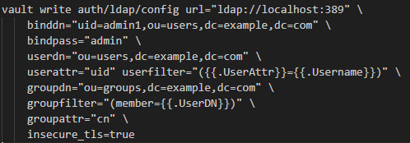
Vault + LDAP
È stato necessario configurare Vault per funzionare con LDAP. Questo è stato possibile mediante l'aggiunta di un nuovo
metodo di autenticazione, il quale viene configurato nel seguente modo:
Questo garantisce il controllo IA-1, IA-4 e IA-5.

Slide 57
Vault + LDAP
url="ldap://localhost:389"
Definisce l'URL del server LDAP a cui Vault si connetterà per l'autenticazione.
binddn="uid=admin1,ou=users,dc=example,dc=com"
È il "Distinguished Name" (DN) dell'utente che Vault usa per connettersi al server LDAP in modo da poter eseguire le operazioni di ricerca.
bindpass="admin"
È la password associata al binddn.
userdn="ou=users,dc=example,dc=com"
userattr="uid"
userfilter="({{.UserAttr}}={{.Username}})"
groupdn="ou=groups,dc=example,dc=com"
groupfilter="(member={{.UserDN}})"
insecure_tls=true
groupattr="cn"
Specifica il DN di base dove Vault cercherà gli utenti nel server LDAP.
Definisce quale attributo deve essere usato per identificare l'utente LDAP.
È un filtro LDAP che specifica come trovare un utente nel database LDAP.
È un filtro LDAP che determina come trovare i gruppi a cui un utente appartiene.
Specifica quale attributo del gruppo LDAP deve essere usato come identificatore del gruppo.
Indica se Vault deve permettere la connessione non sicura a LDAP.
{{.UserAttr}} è una variabile che viene sostituita con il nome dell'attributo dell'utente (uid). {{.Username}} è una variabile che verrà sostituita con il nome utente fornito dall'utente durante il login.
Specifica il DN di base in cui Vault cercherà i gruppi nel server LDAP.

Slide 58
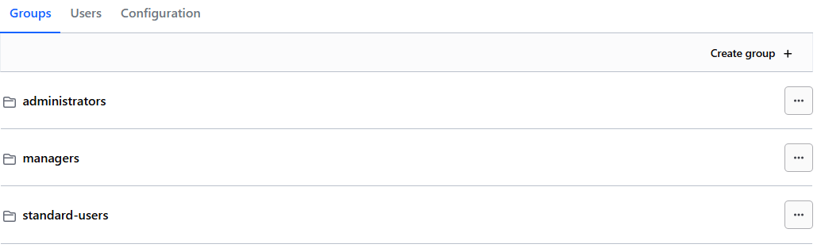
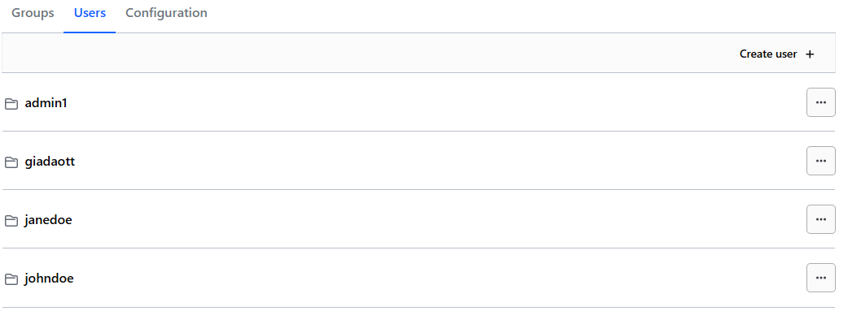
Vault + LDAP
Su Vault è stato necessario abilitare il metodo di autenticazione LDAP, per poi creare gruppi, utenti e policy da assegnare, il che permette di garantire il controllo AC-4.

Slide 59
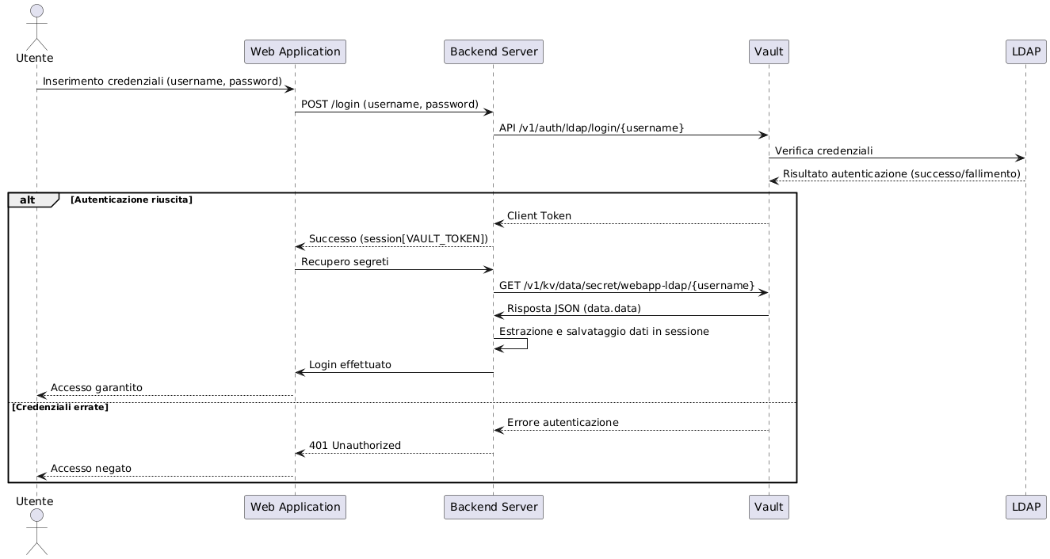
Diagramma di sequenza

Slide 60
XACML
Lo standard XACML è stato implementato mediante Vakt, una libreria Python che fornisce un sistema di controllo degli accessi basato su policy.
È progettata per aiutare le applicazioni a determinare se un'azione che un utente sta tentando di eseguire è consentita, sulla base di una serie di regole di accesso definite in anticipo.

Slide 61
VAKT
Una policy vakt è composta da:
Actions
Le azioni che l'utente vuole eseguire.
Resources
Le risorse su cui si vuole agire.
Subjects
Chi sta cercando di compiere l'azione.
Context
Informazioni contestuali.
Effect
L'effetto che la policy ha sull'accesso.

Slide 62
VAKT
Un'inquiry è la richiesta che viene fatta al sistema di controllo accessi. Contiene le informazioni su:
Action
L’azione che l’utente sta cercando di eseguire.
Resource
La risorsa su cui si vuole agire.
Subject
L’utente o il gruppo di utenti che sta cercando di eseguire l'azione.
Context
Informazioni contestuali.

Slide 63
VAKT
La Guard è l'entità che verifica se un'azione è consentita sulla base delle policy definite. Quando un'inquiry viene fatta, Guard verifica se l'inquiry è conforme alle policy e restituisce True se l'azione è permessa, o False se non lo è.
Quando un utente cerca di eseguire un'azione, la webapp crea un'inquiry basata sull'azione, la risorsa e il soggetto. L'inquiry viene passata al Guard che verifica se l'azione è consentita in base alle regole definite.
Se la policy consente l'azione, l'utente viene autorizzato a proseguire; altrimenti, l'accesso viene negato.

Slide 64
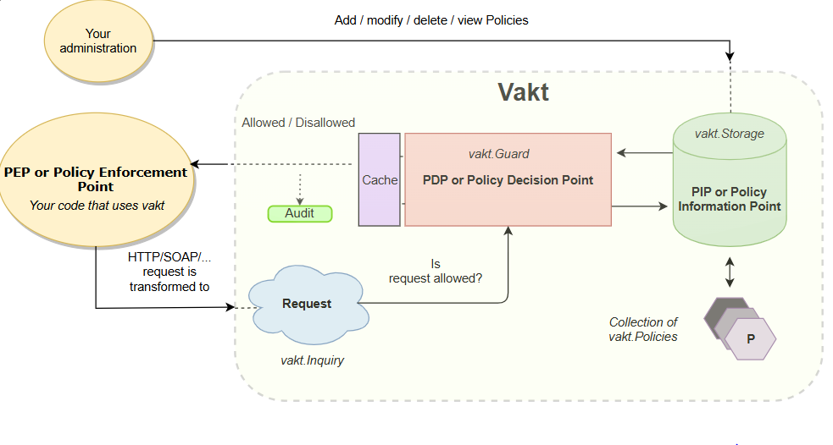
VAKT
L'architettura segue il modello ABAC (Attribute-Based Access Control)
Notes:
1. PEP (Policy Enforcement Point)
È il componente del tuo codice che utilizza Vakt per verificare se una determinata richiesta è consentita.
Questo punto trasforma una richiesta (es. HTTP, SOAP) in una specifica vakt.Inquiry (interrogazione), che rappresenta l'input necessario al sistema per prendere una decisione.
Dopo la valutazione, il PEP riceve una risposta dal PDP (Policy Decision Point) per stabilire se consentire o negare l'accesso.
2. PDP (Policy Decision Point)
Il PDP è rappresentato dal modulo vakt.Guard, che prende decisioni in base alle policy configurate.
Esamina la richiesta (Inquiry) confrontandola con le regole definite e memorizzate nel sistema.
Restituisce un esito Allowed o Disallowed, che determina se l'azione richiesta può essere eseguita.
3. PIP (Policy Information Point)
Il PIP fornisce informazioni contestuali necessarie per prendere decisioni. Ad esempio, può integrare attributi dinamici, come l'ora corrente o lo stato dell'utente.
Funziona insieme al PDP per arricchire i dati della richiesta con informazioni aggiuntive utili alla valutazione delle policy.
4. Policy Storage
Questo componente contiene tutte le policy gestite da Vakt, organizzate e memorizzate in modo strutturato.
Le policy possono essere modificate, aggiunte o visualizzate attraverso l'interfaccia di amministrazione o programmaticamente.
5. Audit
Ogni decisione presa dal PDP può essere registrata in un sistema di audit.
L'audit aiuta a tracciare tutte le richieste e le decisioni prese, utile per scopi di monitoraggio e conformità.
6. Cache
Per migliorare le prestazioni, le decisioni o i dati delle policy più frequentemente utilizzati possono essere memorizzati nella cache.
Questo riduce i tempi di elaborazione per richieste simili.

Slide 65
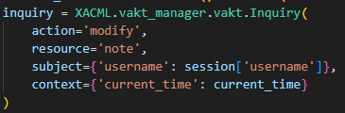
VAKT
Sono state definite 4 policy per gestire la gestione delle note e la modifica del tema della webapp. Una volta configurate, le policy sono state memorizzate nello storage e poi è stato configurato il Guard. Quindi per ogni operazione è stata definita una inquiry, ad esempio:
L’inquiry viene poi analizzata dal Guard, che verificherà i permessi dell’utente in sessione.

Slide 66
06
KeyCloak e OpenID
Creazione di una semplice web app v2

Slide 67
Keycloak
Keycloak è una soluzione open-source per la gestione di identità e accessi, che fornisce funzionalità come autenticazione federata, gestione degli utenti, Single Sign-On (SSO), e supporto per protocolli standard come OpenID Connect, OAuth 2.0, e SAML 2.0.
In particolare, il SSO consente agli utenti di accedere a più applicazioni con un singolo login, riducendo la necessità di autenticarsi ripetutamente, mentre OIDC è un protocollo di autenticazione basato su OAuth 2.0. Aggiunge uno strato di identità a OAuth 2.0, consentendo non solo l'autorizzazione, ma anche l'autenticazione degli utenti.

Slide 68
Keycloak
Esso consente di creare, modificare, eliminare e gestire utenti e gruppi tramite interfaccia grafica o API REST ed assegna permessi e ruoli agli utenti, permettendo il controllo granulare dell'accesso alle risorse.
Quindi quali sono i componenti principali?

Slide 69
Keycloak
Keycloak Server
È responsabile per la gestione degli utenti, dei client (le applicazioni che si connettono a Keycloak), dei ruoli, delle politiche di accesso e dei flussi di autenticazione.
Realm
Client
È qualsiasi applicazione o servizio che desidera utilizzare Keycloak per gestire l'autenticazione e l'autorizzazione.
Utenti
Flussi di Autenticazione
Keycloak supporta vari flussi di autenticazione che determinano come l'utente si autentica con il sistema.
Ogni realm è un contenitore che gestisce le configurazioni, gli utenti, i client, i gruppi e le politiche di sicurezza specifiche.
Sono centralizzati in Keycloak, che gestisce le loro credenziali, profili e permessi. Gli utenti possono essere autenticati tramite diversi metodi, quali il login tradizionale o la federazione dell’identità tramite provider esterni.
Ruoli e Permessi
I ruoli possono essere associati a singoli utenti e utilizzati per definire cosa gli utenti possono fare all'interno di applicazioni specifiche. I permessi sono configurati utilizzando l'Authorization Services di Keycloak, che supporta sia RBAC che ABAC.
Autorizzazione e Gestione delle Risorse
Keycloak fornisce un potente motore di autorizzazione che consente di gestire la sicurezza delle applicazioni. Gli amministratori possono definire politiche di accesso e assegnare permessi per l'accesso alle risorse protette.

Slide 70
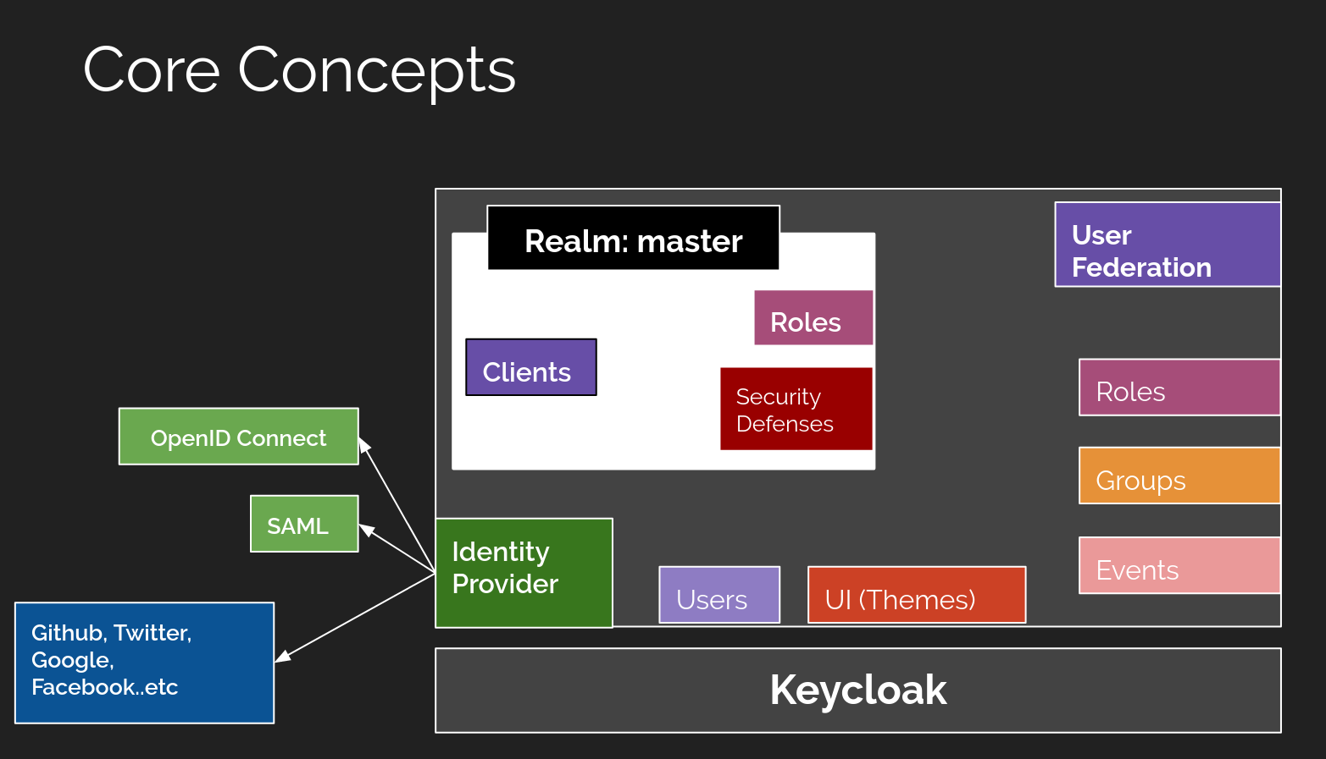
Architettura
Notes:
Il realm è un contenitore che separa i dati di autenticazione e autorizzazione. Può contenere:
Client: Applicazioni che richiedono l'autenticazione degli utenti tramite Keycloak.
Utenti: Gli utenti autenticati e gestiti all'interno del realm.
Ruoli (Roles): Permettono di definire autorizzazioni per utenti e gruppi.
Security Defenses: Meccanismi di sicurezza, come configurazioni per mitigare attacchi.
Keycloak supporta diversi protocolli di autenticazione, come:
OpenID Connect: Basato su OAuth 2.0 per autenticazione moderna
.SAML: Usato spesso in ambienti aziendali per l'autenticazione legacy.
Gli identity provider esterni, come GitHub, Twitter, Google o Facebook, possono essere integrati per autenticare gli utenti.
La User Federation consente a Keycloak di integrarsi con sistemi di gestione degli utenti esterni.
Infine Keycloak offre la possibilità di personalizzare l'interfaccia utente per le pagine di login e registrazione, migliorando l'integrazione visiva con le applicazioni.

Slide 71
OIDC
OIDC consente a un'applicazione (Relying Party) di verificare l'identità di un utente, basandosi su un identity provider come Keycloak. Esso aggiunge uno strato di autenticazione sopra OAuth 2.0, che è principalmente un protocollo di autorizzazione.
L'applicazione viene registrata in Keycloak come un client, specificando il nome dell'app, l'URL di callback e il metodo di autenticazione.

Slide 72
Token
Keycloak emette tre tipi di token principali:
ID Token: contiene informazioni sull'identità dell'utente (nome, email, ruoli, ecc.).
Access Token: utilizzato per autorizzare richieste a risorse protette.
Refresh Token: consente di ottenere nuovi token senza che l'utente debba rieffettuare il login.

Slide 73
ID Token
In particolare, l’ID token segue il formato di un JSON Web Token (JWT). Oltre alle informazioni relative all’algoritmo di firma, contiene diversi campi, tra cui i più importanti sono:
sub: l’ID univoco dell'utente (soggetto).
preferred_username: il nome utente dell'utente (ad esempio, il suo login).
iss: l'emittente del token, ovvero Keycloak stesso (solitamente l'URL del server Keycloak).
signature: la firma digitale garantisce che il token non sia stato alterato. Essa viene generata utilizzando la chiave privata di Keycloak.

Slide 74
Container
Keycloak è stato deployato mediante Docker sulla porta 8081 mediante il seguente comando:
docker run -p 8080:8081 -e KC_BOOTSTRAP_ADMIN_USERNAME=admin -e KC_BOOTSTRAP_ADMIN_PASSWORD=admin quay.io/keycloak/keycloak:26.0.7 start-dev
Dopodiché, è possibile accedere tramite la admin console con le credenziali appena definite per creare un nuovo realm da gestire.

Slide 75
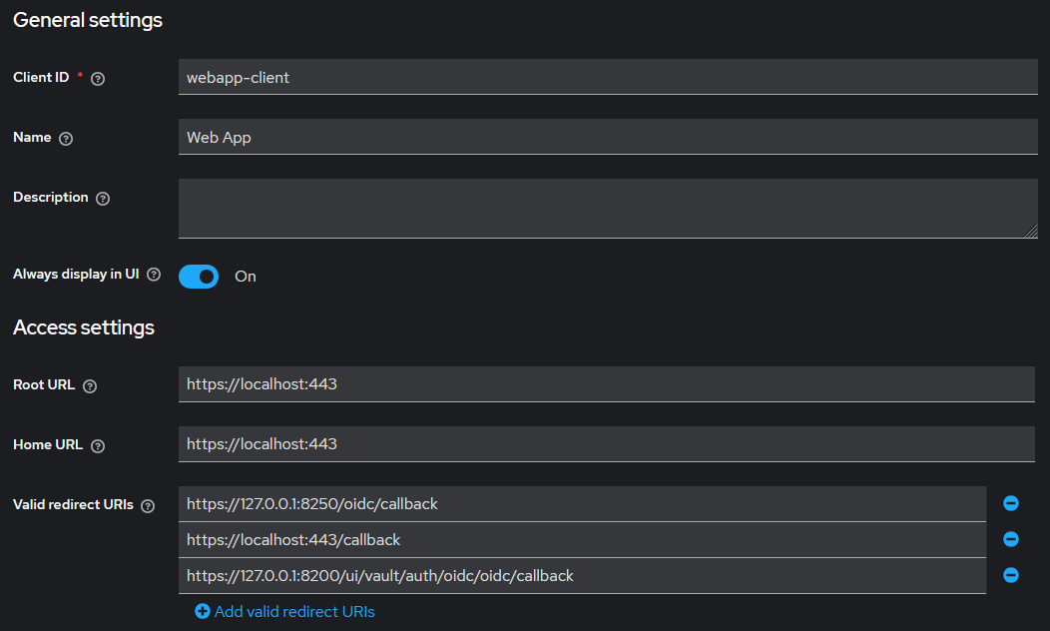
Configurazione
È stato necessario creare il client della webapp e configurarlo definendo il Client ID, oltre che i valid redirect URIs.

Slide 76
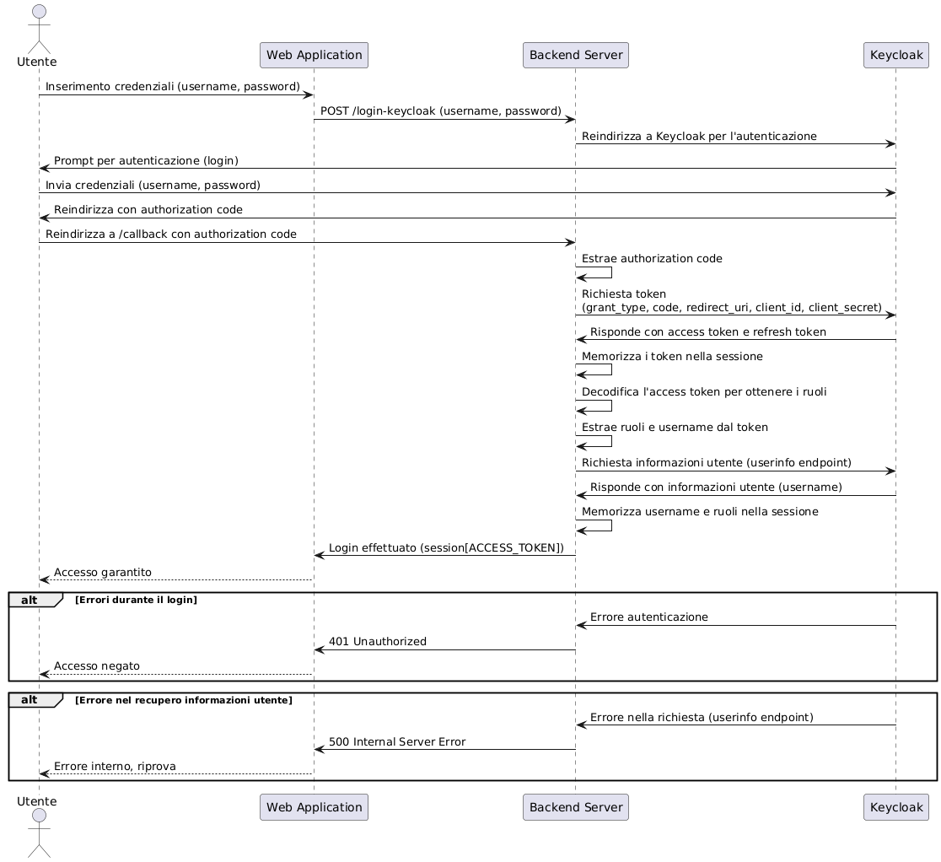
Diagramma di sequenza

Slide 77
Diagramma di sequenza
L'utente apre la web app e accede alla route /login-keycloak. Questo è il punto di partenza del flusso di autenticazione.
La web app costruisce l'URL di autenticazione di Keycloak, includendo i parametri necessari come il client ID, il tipo di risposta (code), l'URI di reindirizzamento (callback) e il scope (openID, email, profile).
L'utente inserisce le proprie credenziali (nome utente e password) sulla pagina di login di Keycloak.
Dopo l'autenticazione riuscita, Keycloak reindirizza l'utente alla URL di callback configurata con il parametro code nell’URL.
L'utente viene automaticamente reindirizzato dalla pagina di Keycloak alla web app, passando il code nell'URL alla route /callback della web app.
La web app invia una richiesta POST a Keycloak per scambiare il code con l’access_token e il refresh_token. La richiesta include il code, il redirect_uri e altre credenziali come il client_id e il client_secret per l'autenticazione.
Keycloak risponde con un JSON contenente l'access_token (che è un JWT) e il refresh_token (che può essere usato per ottenere un nuovo access_token quando il primo scade).
La web app decodifica il JWT contenuto nell'access_token. Viene estratto il campo realm_access che contiene i ruoli dell'utente, che verranno usati per autorizzare l'accesso a specifiche aree dell'applicazione.
La web app invia una richiesta GET a Keycloak all'endpoint /userinfo, passando l'access_token nell'header di autorizzazione.

Slide 78
Diagramma di sequenza
Keycloak risponde con un JSON contenente informazioni utente, come il nome utente, l'email, il nome completo, ecc.
La webapp salva in sessione i token, i ruoli e il vault token, che è ottenuto dal campo sub del JWT, e che viene usato per interagire con Vault per recuperare segreti o configurazioni.
Una volta completato il flusso di autenticazione, la web app reindirizza l'utente alla dashboard o alla pagina principale dell'applicazione, dove può accedere alle funzionalità protette basate sui suoi ruoli e informazioni salvate nella sessione.

Slide 79
Admin Page
Mediante Keycloak è stato possibile creare una Admin Page a cui solo gli admin possono accedere.
In particolare, è stato prima necessario creare un utente ed assegnargli il ruolo di admin. Per la creazione della Admin Page, infatti, sono necessari 3 elementi:
la risorsa protetta (la pagina stessa)
una policy
un permesso

Slide 80
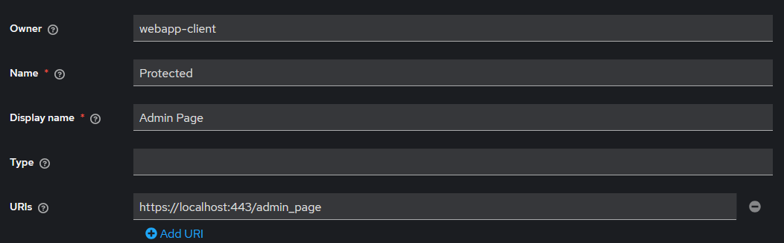
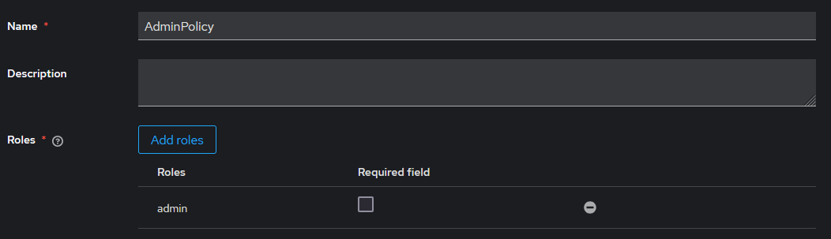
Admin Page
Per cui creiamo la risorsa Protected:
Creiamo la AdminPolicy, a cui aggiungiamo il ruolo admin creato precedentemente:

Slide 81
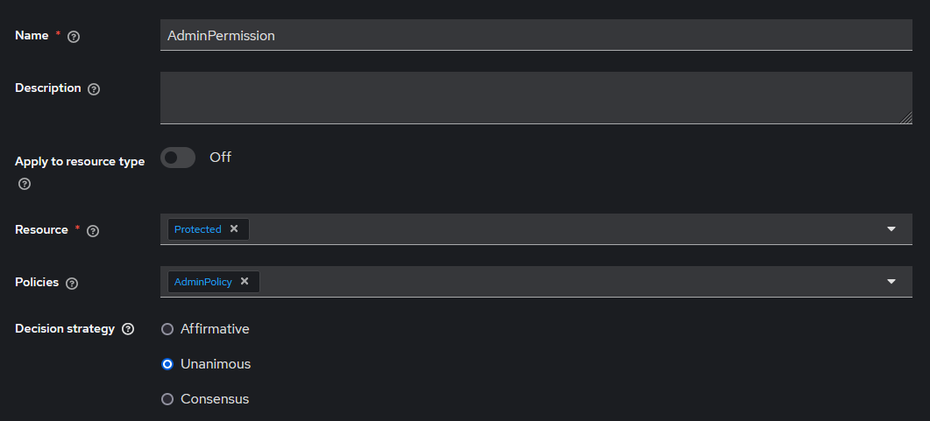
Admin Page
Infine, creiamo il permesso:
La decision strategy Unanimous indica che tutte le policy devono essere valutate con una decisione positiva affinché anche la decisione finale sia positiva.

Slide 82
07
Modellazione dei Threat con Microsoft Threat Modelling Tool
Before and after models

Slide 83
Models
Il tool permette di definire un modello del sistema ad alto livello, in particolare è stato selezionato il template SDL TM Knowledge Base.
Sono stati creati due modelli per analizzare le minacce sul sistema.
Si è fatta la distinzione tra un modello precedente e un modello successivo l’implementazione di controlli di sicurezza.
Per ciascun modello è stato poi generato un report e sono stati analizzati i threat, per poi sceglierne alcuni da mitigare.

Slide 84
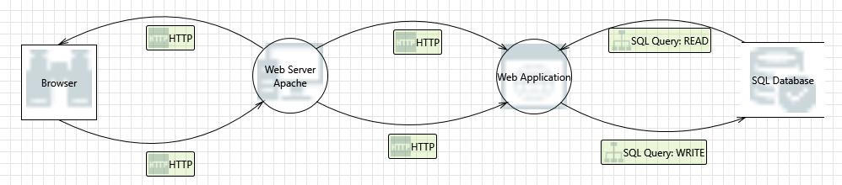
Before
Nel modello Before si è considerato un sistema formato da:
Browser
Web Server Apache
Web Application
SQL Database

Slide 85
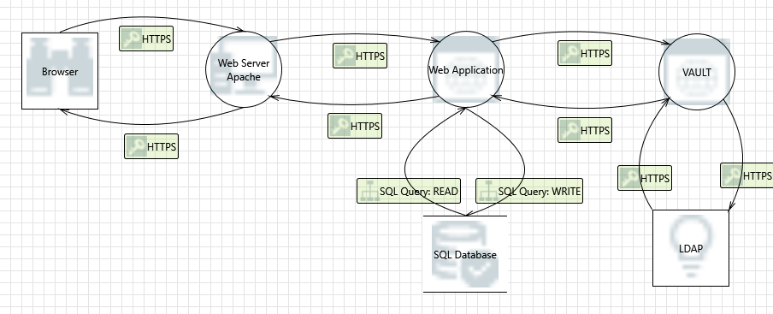
After
Nel modello After, invece, si è considerato un sistema formato da:
Browser
Web Server Apache
Web Application
SQL Database
Vault
LDAP

Slide 86
Threats
Tra i 34 threats sono stati mitigate le seguenti possibili minacce:
Cross Site Scripting
Potential SQL Injection Vulnerability for SQL Database
Insufficient Auditing
JavaScript Object Notation Processing

Slide 87
Cross Site Scripting
Il server web 'Web Server Apache' potrebbe essere soggetto a un attacco di cross-site scripting (XSS) perché non sanitizza l'input non affidabile nella comunicazione con la webapp. In questo caso si parla di tampering, un tipo di vulnerabilità o attività dannosa in cui un attore malintenzionato modifica dati, codice o flussi di un sistema per scopi non autorizzati.
La mitigazione di questo threat garantisce il rispetto del controllo SI-10.

Slide 88
Cross Site Scripting
Oltre agli header di sicurezza aggiunti in Apache, è stato implementato l’escape dei dati ed è stata fatta la validazione dell’input. L’escape è stato fatto mediante Jinja2, il motore di template di Flask, il quale converte i caratteri speciali (come <, >, &, e ") in entità HTML. Questo previene l'iniezione di codice HTML o JavaScript malizioso che potrebbe essere eseguito nel browser.
La validazione è stata fatta con la libreria WTForms, che permette di creare dei form, definendo i campi del form come attributi della classe. Ogni campo può avere diversi tipi di dati e validatori associati. Per esempio, il validatore InputRequired() si assicura che l'utente abbia effettivamente fornito un valore per un campo obbligatorio.

Slide 89
SQL Injection Vulnerability
Un attacco in cui del codice malizioso viene inserito in stringhe che successivamente vengono passate a un'istanza di SQL Server per il parsing e l'esecuzione.
La mitigazione di questo threat garantisce nuovamente il rispetto il rispetto del controllo SI-10.
In particolare, è stato utilizzato SQLAlchemy che usa query parametrizzate. Utilizzare SQLAlchemy significa che non è necessario ricorrere a query raw, ovvero quelle scritte direttamente in SQL, sensibili alla SQL Injection.

Slide 90
Insufficient Auditing
La gestione dell’auditing è fondamentale è monitorare in tempo reale le attività che avvengono all'interno di un sistema, come l'accesso ai dati sensibili, le modifiche al sistema e le operazioni eseguite dagli utenti.
Per questo motivo è stato utilizzata la libreria logging implementando la funzione log_audit, che registra un'azione eseguita da un utente nel log degli audit.
Questa mitigazione è necessaria per garantire i controlli AC-7, AU-2, AU-3 e AU-12.

Slide 91
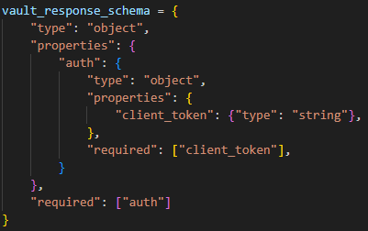
JSON Processing
Se un flusso di dati contiene JSON, potrebbero essere sfruttate minacce di elaborazione e di dirottamento del JSON.
Per mitigare questo threat è stato innanzitutto definito uno schema JSON per definire la struttura prevista dei dati dalla risposta di Vault.
Questo schema definisce che l'oggetto auth deve essere presente e contenere una proprietà client_token di tipo stringa. Se questi criteri non vengono rispettati, la validazione fallirà.

Slide 92
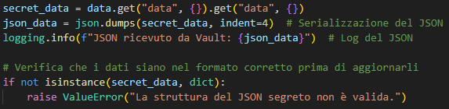
JSON Processing
Dopodiché, è stata utilizzata la libreria jsonschema per convalidare i dati della risposta contro lo schema definito. Dopo aver convalidato la risposta principale, è stato eseguita un'ulteriore validazione per assicurarti che la struttura dei dati segreti (contenuti sotto il campo data) sia corretta. Questo è utile per prevenire errori se la risposta di Vault non contiene la struttura prevista.
Questo controllo permette di assicurarci che secret_data sia effettivamente un dizionario.

Slide 93
08
NIST 800-53
Assessment delle applicazioni e dei controlli

Slide 94
Security Controls
In seguito al controllo del rispetto delle baseline del NIST, sono state effettuate delle modifiche o aggiunte al progetto fin dove possibile.
Nelle prossime slide sono quindi elencati alcuni tra i più importanti controlli gestiti. In particolare, in questa sezione ci sono approfondimenti riguardanti l’implementazione stessa della Web App in riferimento al NIST 800-53.

Slide 95
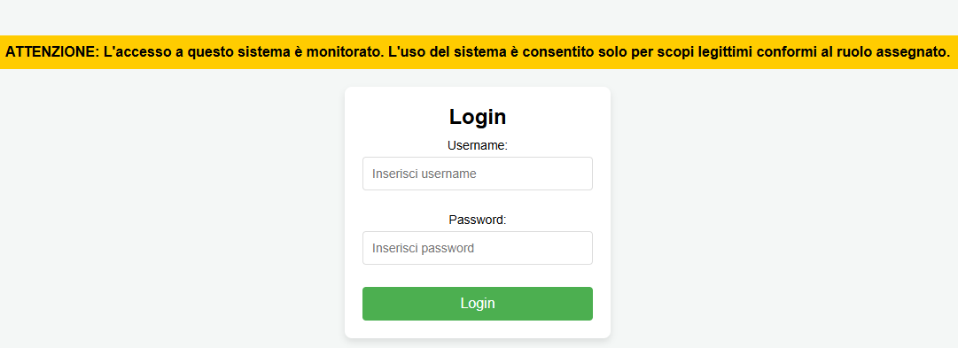
Webapp
Il primo controllo eseguito direttamente sulla web app è AC-8, ossia il controllo per cui è necessario informare gli utenti dei termini d'uso del sistema ed evitare accessi non autorizzati. Questo è stato fatto inserendo un semplice avviso nella schermata di login:

Slide 96
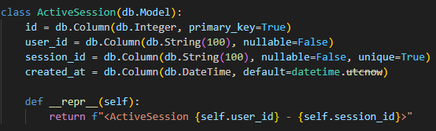
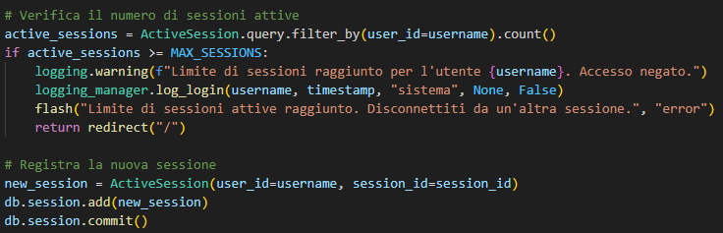
Webapp
Il secondo controllo è AC-10, per cui deve esserci un controllo delle sessioni simultanee. Si fa uso di una tabella nel database:
Durante il login si verifica il numero di sessioni attive, impedendo un nuovo accesso se è presente già una sessione attiva per l’utente.

Slide 97
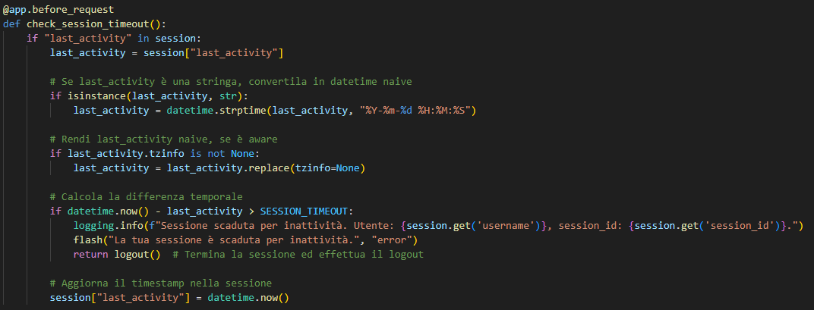
Webapp
Il terzo controllo è AC-12 ed SC-10, per cui si deve terminare una sessione utente dopo specifiche condizioni, come l'inattività. Per fare ciò è stato definito un tempo di timeout di 10 minuti.
La variabile di sessione last_activity viene aggiornata ogni volta che l’utente esegue una qualsiasi operazione.

Slide 98

Webapp
Il quarto controllo è SC-23, che riguarda la protezione dell'integrità e dell'autenticità delle sessioni utente, evitando attacchi come il hijacking. Oltre all’uso del timeout per la sessione ed alla connessione HTTPS, è stata utilizzata una secret key di Flask tramite secrets.token_hex(32), che viene utilizzato per firmare i dati della sessione e garantire che non possano essere alterati da un attaccante.
In più, l'uso di CSRFProtect previene che richieste non autorizzate vengano inviate da un'altra pagina web. La protezione CSRF funziona aggiungendo un token univoco ai moduli web, generato dal server e inviato al client. Quando il client invia una richiesta, il server verifica che il token inviato corrisponda al token generato in precedenza.

Slide 99
Webapp
Il quinto controllo è IA-6, richiede che venga fornito un feedback durante il processo di autenticazione.
Il sistema fornisce un feedback generico sul processo di autenticazione. In particolare, in caso di credenziali corrette, il sistema reindirizza l'utente direttamente alla dashboard dell'applicazione.
Viceversa, se le credenziali sono errate, il sistema non dà informazioni specifiche su cosa fosse errato, ma si limita a stampare sulla pagina il seguente messaggio "Credenziali non valide. Riprova."

Slide 100
Security Controls
Threat | Asset | Security Controls
INFORMATION FLOW ENFORCEMENT | APACHE, VAULT, LDAP, FLASK | AC-4
SEPARATION OF DUTIES | LDAP | AC-5
LEAST PRIVILEGE | VAULT | AC-6
UNSUCCESSFUL LOGON ATTEMPTS | WEBAPP, VAULT | AC-7
SYSTEM USE NOTIFICATION | WEBAPP | AC-8
CONCURRENT SESSION CONTROL | WEBAPP | AC-10
SESSION TERMINATION | WEBAPP | AC-12
AUDIT EVENTS | WEBAPP, VAULT | AU-2
CONTENT OF AUDIT RECORDS | WEBAPP | AU-3
AUDIT GENERATION | WEBAPP | AU-12
SYSTEM INTERCONNECTIONS | APACHE, VAULT | CA-3
LEAST FUNCTIONALITY | APACHE | CM-7

Slide 101
Security Controls
Threat | Asset | Security Controls
IDENTIFICATION AND AUTHENTICATION POLICY AND PROCEDURES | VAULT, LDAP | IA-1
IDENTIFIER MANAGEMENT | LDAP | IA-4
AUTHENTICATOR MANAGEMENT | LDAP, VAULT | IA-5
AUTHENTICATOR FEEDBACK | WEBAPP | IA-6
CRYPTOGRAPHIC MODULE AUTHENTICATION | VAULT | IA-7
INFORMATION IN SHARED RESOURCES | LDAP, VAULT | SC-4
TRANSMISSION CONFIDENTIALITY AND INTEGRITY | APACHE, VAULT, LDAP, FLASK | SC-8
NETWORK DISCONNECT | WEBAPP | SC-10
SESSION AUTHENTICITY | WEBAPP | SC-23
PROTECTION OF INFORMATION AT REST | VAULT | SC-28
INFORMATION INPUT VALIDATION | WEBAPP, APACHE | SI-10

